Slide 1
IPRESG – Gestão 2017/2020
II Seminário de Gestão de RPPS Relatório de Gestão 30/10/2018
Comprometimento e Responsabilidade

Slide 2
EQUIPE DO IPRESG
Fabiana Pohlmann Machado – Diretora Presidente
Antônio Carlos de Lima Divério – Diretor de Previdência
Luciana Rodrigues Souto – Diretora Administrativa Financeira
Claudia Regina Neves Barbosa – Coordenadora (responsável pelas aposentadorias)
Graciele de Miranda Pouzada – Assessora (responsável pela Folha de Pagamento)
Geseolaine Munhoz Rieffel – Assessora (responsável pela Contabilidade)
Jenifer S. de Bittencourt Rodrigues – Estagiária (apoio na Contabilidade)
Larissa Biscaglia Cirolini – Estagiária (recepção e apoio nas aposentadorias)
Horário de atendimento ao públicos das 8h às 14h
Expediente até as 17h (contabilidade e administrativo)

Slide 3
Em 2018 foram aposentados 32 Servidores.
Depois de entregue todos os documentos, nenhum processo leva mais que 30 dias para tramitar junto ao IPRESG, Prefeitura e Tribunal de Contas.

Slide 4
Despesas mensais
IGAM (assessoria técnica e jurídica) – R$ 1.200,00
Maurício Pinto (manutenção de informática) – R$ 650,00
Dueto (Folha de pgto, Contabilidade, patrimônio...) – R$ 5.495,00
Rosana Senger – Advogada – R$ 1.500,00
Gestor Um – Parecer para aposentadoria e Cálculo Atuarial – R$ 650,00
Qualitec (vigilância) – R$ 143,00
Ciee (estagiárias) – R$ 2.171,40
BST (site) – R$ 275,00
Referência – R$ 650,00
Água, Luz, Telefone e Internet – R$ 1.000,00 (média)
Gratificações – R$ 12.500,00 (3 Diretores, 1 Coordenadora e 2 Assessoras)

Slide 5
Folha de Pagamento mensal: R$ 935.897,77 (bruto)
Total de segurados: 325 (Auxílio Doença, Licença Maternidade, Aposentados, Pensionistas e Servidores do Ipresg e Médicos peritos)

Slide 6
Taxa de Administração É o percentual estabelecido em lei de cada ente, no nosso caso é 2%, para custear as despesas correntes e de capital necessárias à organização e ao funcionamento da unidade gestora do RPPS, no caso o IPRESG.
R$ 635.072,58 para 2018 ficando R$ 52.922,71 por mês
Estamos gastando, entre todos os gastos, contratos, material de expediente, manutenção, estagiárias e gratificações dos servidores, no máximo R$ 31.000,00 mensal.
No final do ano a sobra será investida em fins previdenciários.
Em 2017 sobrou o valor de R$ 177.150,43.

Slide 7
Algumas comparações das despesas no últimos quatro anos

Slide 8
Gastos com Diárias
R$ 39.857,16
R$ 21.216,84
R$ 11.039,30
R$ 5.850,00
Dados retirados do Site do Tribunal de Contas do Estado
www.tce.rs.gov.br – Controle Social

Slide 9
R$ 12.721,15
R$ 7.278,00
R$ 2.615,10
R$ 206,00
Dados retirados do Site do Tribunal de Contas do Estado www.tce.rs.gov.br – Controle Social

Slide 10
R$ 16.975,46
R$ 11.449,06
R$ 4.059,00
R$ 2.578,59

Slide 11
Extrato Previdenciário
Estamos encontrando uma grande dificuldade, a Dueto não faz este tipo de programa.
Estamos em contato com uma empresa de Porto Alegre, que faz este tipo de programa. Nossa meta é até fevereiro começar a emitir o Extrato previdenciário no site do Ipresg.

Slide 14
COMPREV - É a compensação financeira entre os Regimes Previdenciários, nos casos de contagem recíproca de tempo de contribuição para efeito de aposentadoria.. Dia 13/09 recebemos mais de R$ 55 mil de Comprev.

Slide 15
No último Relatório do Conselho Fiscal, referente ao primeiro semestre de 2018, foi apontado ajustes necessários na contabilidade, como falta de Conciliação bancária, divergências de contas e atrasos do repasses das contribuições previdenciárias por parte do Poder Executivo.

Slide 16
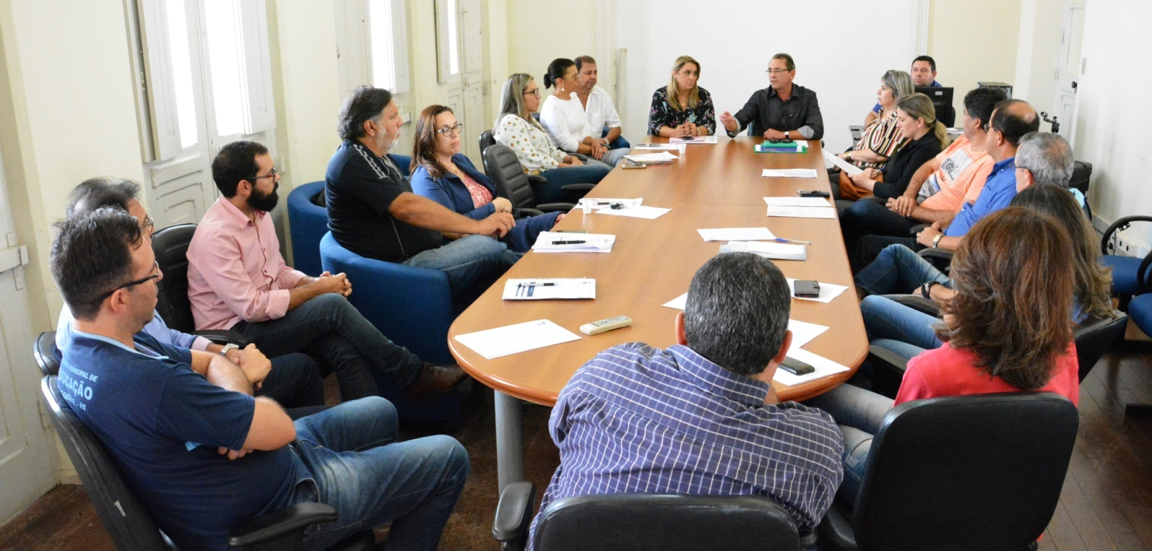
Em um ano e seis meses, em duas oportunidades o Prefeito esteve reunido com os Conselheiros:
Reunião em 18/06/2018
Reunião em 28/04/2018

Slide 17
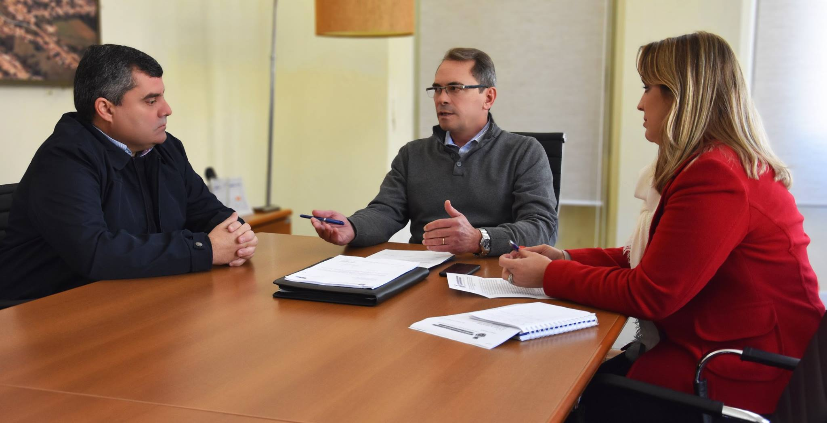
Em 2018 foram expedidas 05 NOTIFICAÇÕES EXTRAJUDICIAIS ao prefeito, Alertando quanto aos atrasos.
Foram bloqueados junto ao Banco do Brasil mais de R$ 4 milhões vinculados ao FPM
Recebemos Ofício do Prefeito solicitando o não bloqueio, tendo em vista, que isto poderia ocasionar o atraso da folha de pagamento.
Nesta reunião foi solicitado, mais
uma vez, que o Executivo pedisse o
parcelamento da dívida, sendo esta
a única forma de resolver os atrasos.
Reunião em 02/08/2018

Slide 19
Eleição para os Conselheiros
No dia 15 de agosto os servidores públicos municipais tiveram a oportunidade de eleger seus representantes junto aos Conselhos de Administração e Fiscal, no total 401 servidores votaram.

Slide 20
Convidamos os novos Conselheiros para receberem as Portarias de Nomeação
Conselho de Administração
Titulares:
# Taís Cavalheiro – Presidente
# Mirian A. da Silveira – Suplente do Presidente
# Tais dos Santos Bernardes
Esmeralda Santos da Silva
João Manoel Santana de Quadros
Suplentes do Cons. de Administração:
1º Maicon Quinhones Vicente Borges
2º Humberto Arleo Petrarca
3º Fabiano da Silva Camargo
4º Gleidevan de Moraes Marques
5º Leandro Castro Chaves
Conselho de Fiscal
Titulares:
# Carlos Conceição Munhoz Leite
# Márcio Araújo
Carlos Eduardo Gerszon de Souza
Marta Jaqueline Ramos Mendes
Karine Helena Ribeiro Rodrigues
Suplentes do Conselho Fiscal:
1º Valdirene Macedo dos Santos
2º Graziele Soleimann
3º Dani Beatriz Aguirre Vieira
4º Paulo Afonso Rodrigues
5º Maria Elizabeth H. Mello

Slide 21
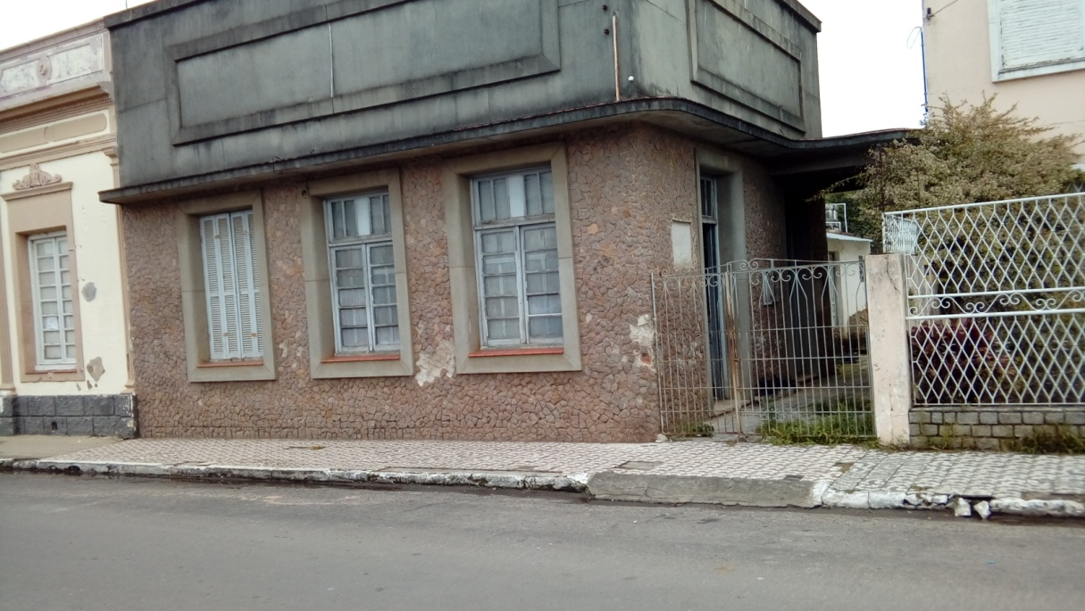
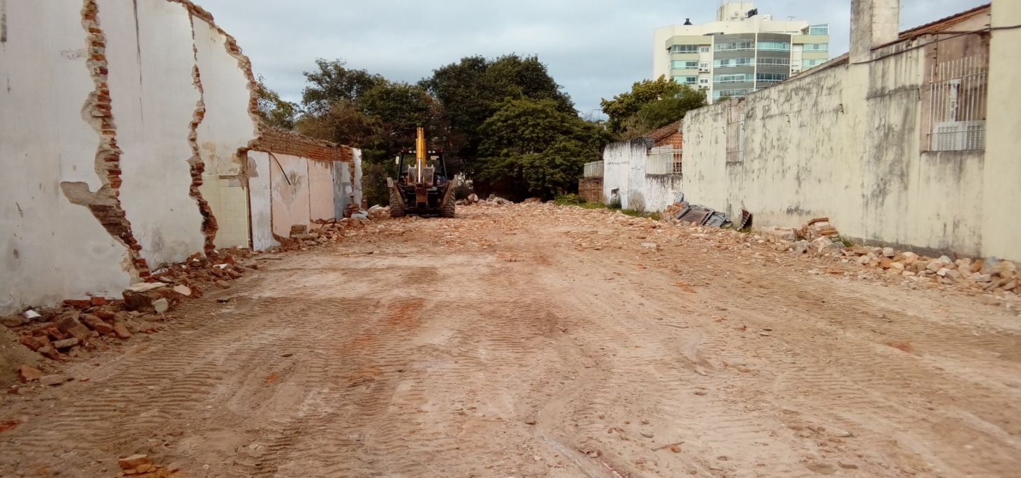
Sede do IPRESG
Este imóvel foi adquirido pelo IPRESG em 2008.
Contratamos uma empresa para fazer a demolição do imóvel para o começo da obra.

Slide 22
Rua Barão de São Gabriel, 769

Slide 23
A Tomada de Preços nº 013/2018, foi publicada dia 23/10, para a contratação da Empresa que irá realizar a obra. As propostas serão abertas dia 09/11/18.
Nossa meta é até o final do ano estar com a obra em andamento.

Slide 24
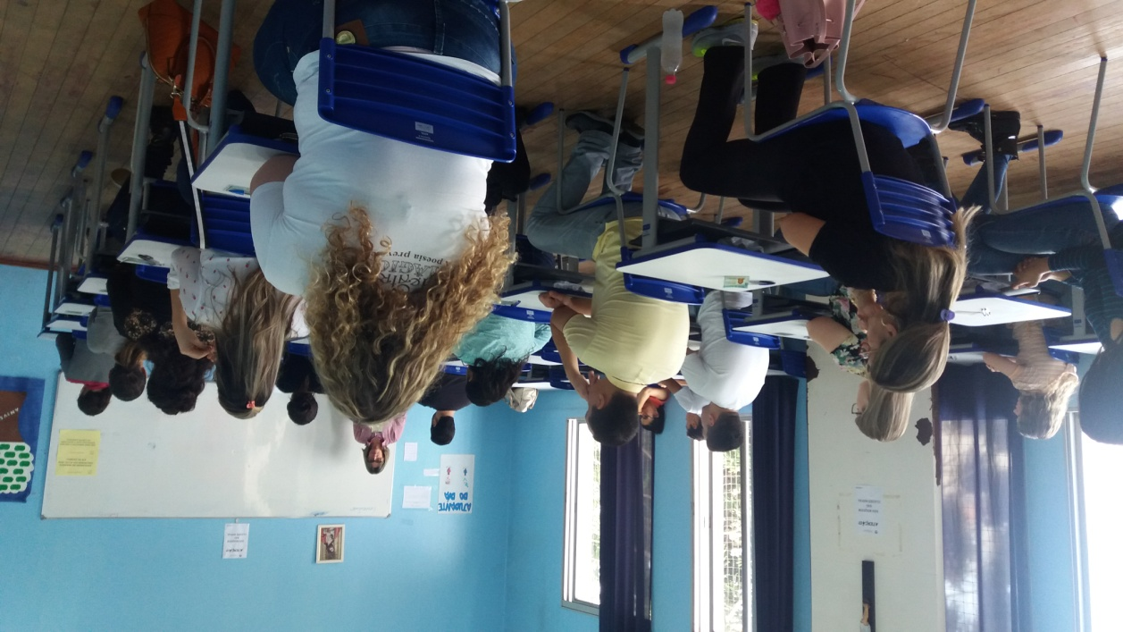
Concurso Público
Contrato com a Empresa Legalle – R$ 7.300,00
Entrada de valor referente as inscrições: R$ 13.440,00
Número de inscritos:
Agente Previdenciário: 347
Contador: 19
Prova dia 30/09/2018

Slide 25
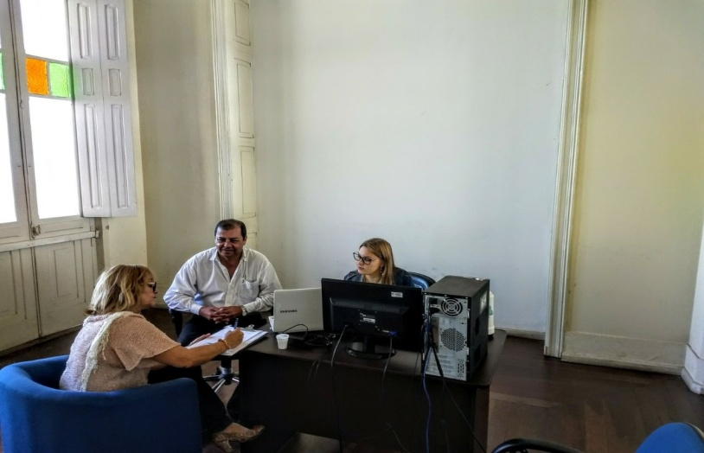
PORTARIA Nº 073/18, DE 18/04/2018.

Slide 26
Reformulamos e modernizamos o site do Ipresg. Ainda não está como gostaríamos.
Temos uma reunião agendada para o dia 08/11 com a empresa BST para tratar da reformulação do site.

Slide 27
PRÓ-GESTÃO É UM PROGRAMA DE CERTIFICAÇÃO, QUE VISA O RECONHECIMENTO DAS BOAS PRÁTICAS DE GESTÃO ADOTADAS PELOS RPPS. A AVALIAÇÃO SERÁ EFETUADA POR ENTIDADE CERTIFICADORA EXTERNA CREDENCIADA. O programa visa incentivar os RPPS a adotarem melhores práticas de gestão e a busca do reconhecimento da excelência no serviço público.
São Gabriel, foi o 2º RPPS no Estado, a aderir ao Programa Pró-Gestão do Governo Federal.

Slide 28
PORTARIA Nº 150/2018, DE 28 DE AGOSTO DE 2018.

Slide 32
Recolhimento do PASEP
Fomos notificados pela Receita Federal de Santa Maria, quanto ao não recolhimento do PASEP nos últimos 5 anos.
Tivemos que, de forma emergencial, fazer um parcelamento em 60 vezes, o que está comprometendo o valor aproximado de R$ 17mil, acrescido ainda o valor do mês que é aproximadamente R$ 18 mil.

Slide 33
Ataque por hacker
O Instituto de Previdência dos Servidores Públicos Municipais – IPRESG, no último dia 14/10/2018, equipamento servidor do Ipresg sofreu uma infecção por hacker, após análises dos técnicos da Empresa Dueto, foi diagnosticado que arquivos presentes no servidor foram criptografados.
Esclarecemos que o ataque se deu unicamente no computador servidor do IPRESG, NÃO CAUSANDO NENHUM PREJUÍZO FINANCEIRO ao Instituto, não colocando em risco os valores das aposentadorias dos segurados que estão depositados em Bancos Públicos (Banco do Brasil, Banrisul e Caixa Federal).

Slide 34
PLANEJAMENTO ESTRATÉGICO EXERCÍCIO 2019
Em conjunto com os Conselhos de Administração e Fiscal, iremos criar até 31/12/2018, o Planejamento Estratégico para 2019, documento que irá expressa ações definidas estrategicamente nos diversos segmentos que compõem o IPRESG, a serem implementadas a curto, médio e longo prazo.
Exemplos de ações:
Atendimento humanizado
Recadastramento de segurados ativos
Realizar eventos com seus aposentados e pensionistas
Criar o Programa de Preparação para Aposentadoria – PPA
Formação previdenciária para servidores ativos
Capacitação dos servidores do Instituto e dos Conselheiros

Slide 35
Para que o trabalho em equipe funcione, cada membro precisa usar a seguinte fórmula:
um punhado de bom senso,
duas xícaras de coleguismo,
uma jarra cheia dos objetivos do grupo,
e uma pitada de sincronismo
Josianne Corrêa Cardoso

Slide 36
Contato IPRESG:
Tel.: 3232-0120
Site: www.ipresg.com.br
Email: contato@ipresg.com.br
presidencia@ipresg.com.br

